Slide 1
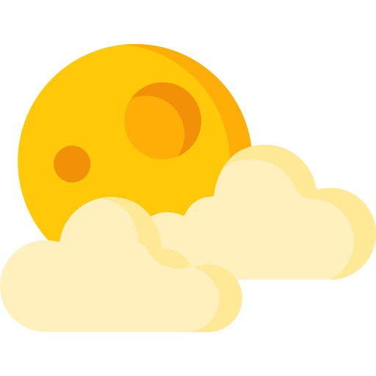
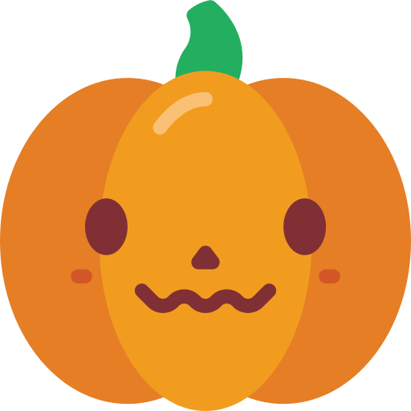
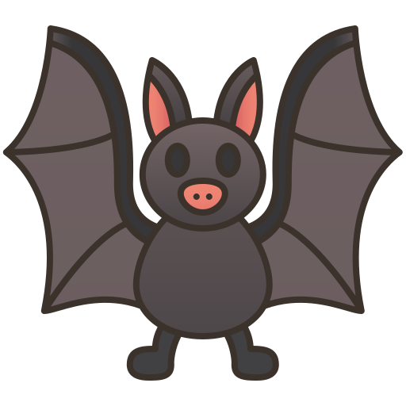
Historia de Halloween
Curiosidades
Halloween vs Día de los muertos
Celebraciones en otros países

Slide 2
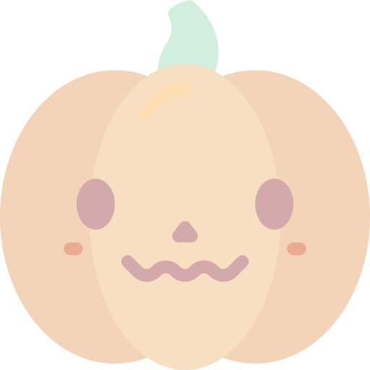
Curiosidades
Historia de Halloween
Halloween vs Día de los muertos
Celebraciones en otros países

Slide 3
Curiosidades
Historia de Halloween
Halloween vs Día de los muertos
Celebraciones en otros países

Slide 4
Curiosidades
Historia de Halloween
Halloween vs Día de los muertos
Celebraciones en otros países

Slide 5
Curiosidades
Historia de Halloween
Halloween vs Día de los muertos
Celebraciones en otros países

Slide 6
Curiosidades
Historia de Halloween
Halloween vs Día de los muertos
Celebraciones en otros países

Slide 7
Historia de Halloween
Curiosidades
Halloween vs Día de los muertos
Celebraciones en otros países

Slide 8
Historia de Halloween

Slide 9
Celebraciones en otros países

Slide 10
Halloween vs Día de los muertos

Slide 11
Curiosidades

